Slide 1
Unit 8 Countries around the World
Canada and the U.S.
WWW.PPT818.COM

Slide 2
New words
n.法语
n.渥太华
n.叶子
n.海狸
尼亚加拉大瀑布
n. 瀑布
French
Ottawa
Leaf--leaves
beaver
Niagara Falls
waterfall

Slide 3
New words
strip
n.条
n.鹰
n.雕像；塑像
v.自由
自由女神像
纽约
eagle
statue
liberty
Statue of Liberty
New York

Slide 4
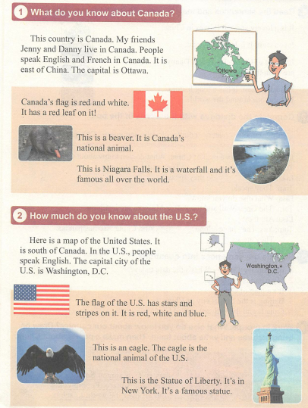
Listen and read

Slide 5
New Phrases
阅读课文找出下列短语
1.你知道什么关于.....____________________________
2.这个国家就是....._______________________________
3.首都是....._____________________
4.这个是....___________________________
5.尼亚加拉大瀑布_______________________
What do you know about.....
This country is...
The capital is....
This is...
Niagara Falls

Slide 6
Language points
◆ leaf n. 叶子
leaf 的复数形式为leaves。
The kangaroo comes from Australia. It eats grass and leaves.
袋鼠来自澳大利亚。它吃草和树叶。

Slide 7
Language points
【归纳】名词复数形式变f或fe为v再加-es的单词有：
wife→wives(妻子)
life→lives(生命)
thief→thieves(小偷)
wolf→wolves(狼)

Slide 8
Language points
◆ Here is a map of the United States. 这儿有一张美国地图。
此句是倒装句。当here置于句首，句子的主语为名词或名词短语时，句子要完全倒装。其中谓语动词应与靠近它的主语保持一致，即遵循“就近原则”。
Here comes the bus. 公共汽车来了。
【注意】here位于句首，句子的主语为代词时，句子不用倒装。
Here he comes. 他来了。

Slide 9
自主学习要求
学习以上内容，认真完成
1、预习案上的习题
2、老师布置的讨论作业
通过书籍或网络了解加拿大和美国。

Slide 10
再见

